Slide 1
民 族 植 物 学５
里山の民族植物学
帝京大学薬学部 木下 武司

Slide 2
シラバス
１．序 論（二回）
２．種とは？ 植物の名前と分類
３．生物多様性と遺伝資源
４．植物相・植生と遷移／人の干渉との相関
５．人と共存する生態系里山／里山の民族植物学
６．日本文化・習俗と植物１
７．日本文化・習俗と植物２
８．先史時代と農耕文化の発生
９．根菜農耕文化／地中海農耕文化
10．サバンナ農耕文化
11．照葉樹林農耕文化（稲作）
12．新大陸農耕文化
13．栽培植物の起源と伝播
14．医薬シードの探索と民族植物学
15．総合討論

Slide 3
里山：人と共存する生態系
里山の起源
人が森林を伐採した後に成立した二次林
北日本：夏緑落葉樹林
関東甲信越：雑木林
近畿、瀬戸内：アカマツ林
南西日本：常緑広葉樹林
経常的に人が干渉して生態系を維持

Slide 4
武蔵野の生態系の歴史的考察(1)
昔の武蔵野は萱原のはてなきをもって絶類の美を鳴らしていたように言い伝えてあるが、今の武蔵野は林である。林は実に今の武蔵野の特色といってもよい。すなわち木はおもに楢の類で冬はことごとく落葉し、春は滴るばかりの新緑萌え出ずるその変化が秩父嶺以東十数里の野一斉に行なはれて、春夏秋冬を通じ霞みに雨に月に風に霧に時雨に雪に、緑陰に紅葉に、さまざまの光景を呈するその妙はちょっと西国地方また東北の者には解しかねるのである。
昔の武蔵野は萱原のはてなきをもって絶類の美を鳴らしていたように言い伝えてあるが、今の武蔵野は林である。林は実に今の武蔵野の特色といってもよい。すなわち木はおもに楢の類で冬はことごとく落葉し、春は滴るばかりの新緑萌え出ずるその変化が秩父嶺以東十数里の野一斉に行なはれて、春夏秋冬を通じ霞みに雨に月に風に霧に時雨に雪に、緑陰に紅葉に、さまざまの光景を呈するその妙はちょっと西国地方また東北の者には解しかねるのである。

Slide 5
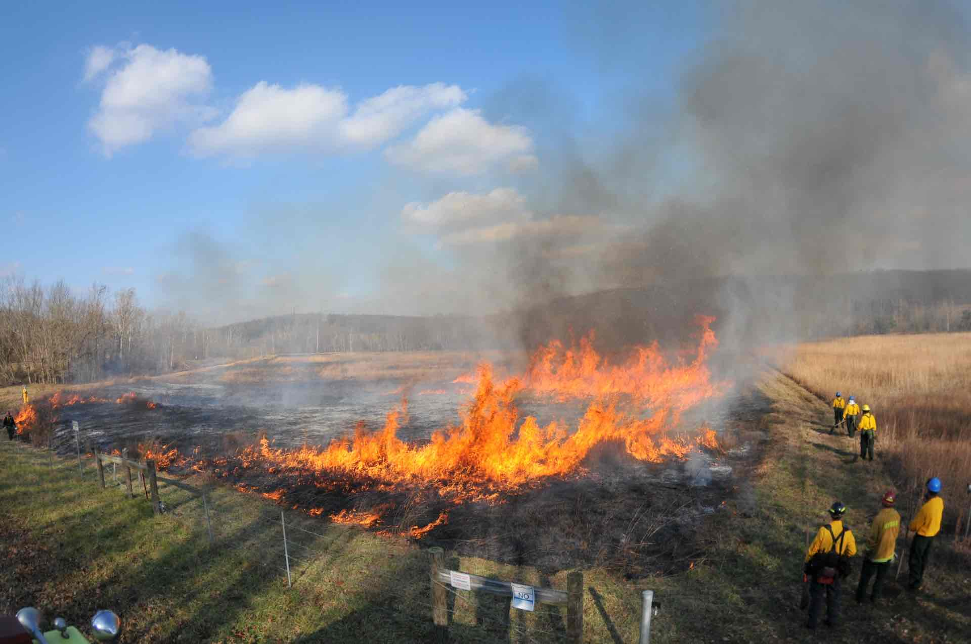
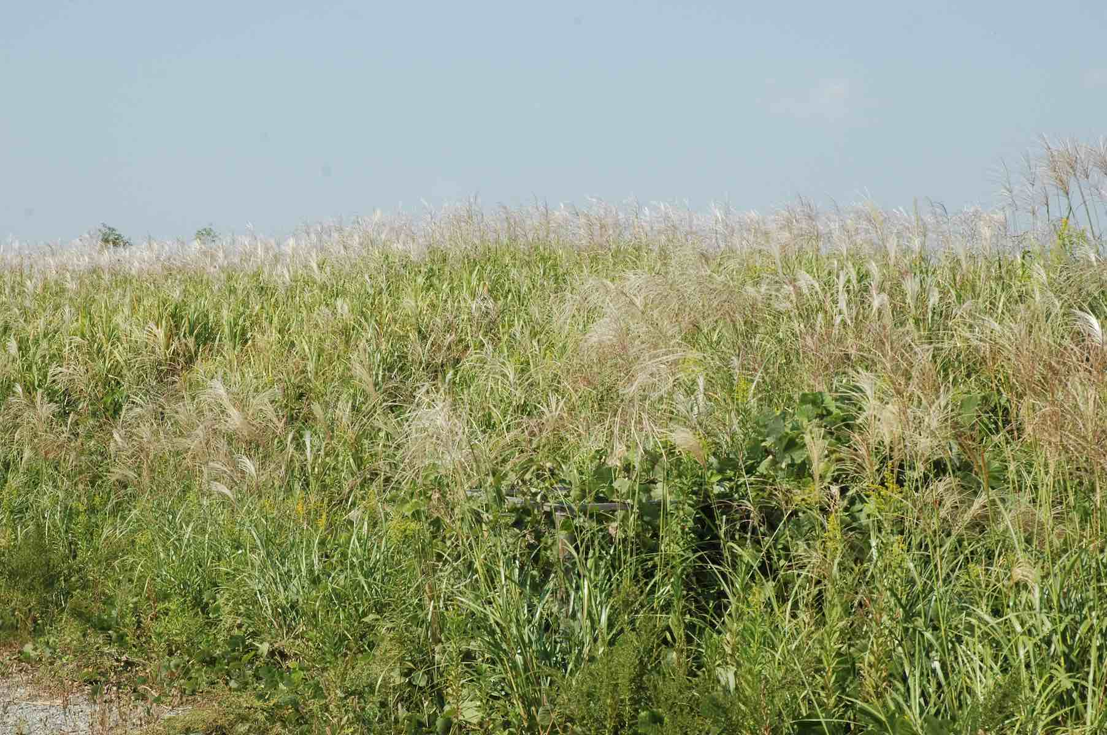
武蔵野の生態系の歴史的考察(2)
武蔵野は 今日はな焼きそ 若草の 妻もこもれり 吾もこもれり（伊勢物語）
野焼きが存在した
行く末は 空も一つの 武蔵野に 草の原より 出づる月影（新古今和歌集、摂政太政大臣）
行く末は 空も一つの 武蔵野に 草の原より 出づる月影（新古今和歌集、摂政太政大臣）
昔の武蔵野は草原であった
武蔵国へ帰りて、−−−野の中をはるばると分け行くに、萩、女郎花、荻、薄よりほかは、またまじる物もなく、これが高さは馬に乗りたる男の見えぬ程なれば、推し量るべし。三日にや分け行けども、尽きもせず。（とはずがたり）

Slide 6
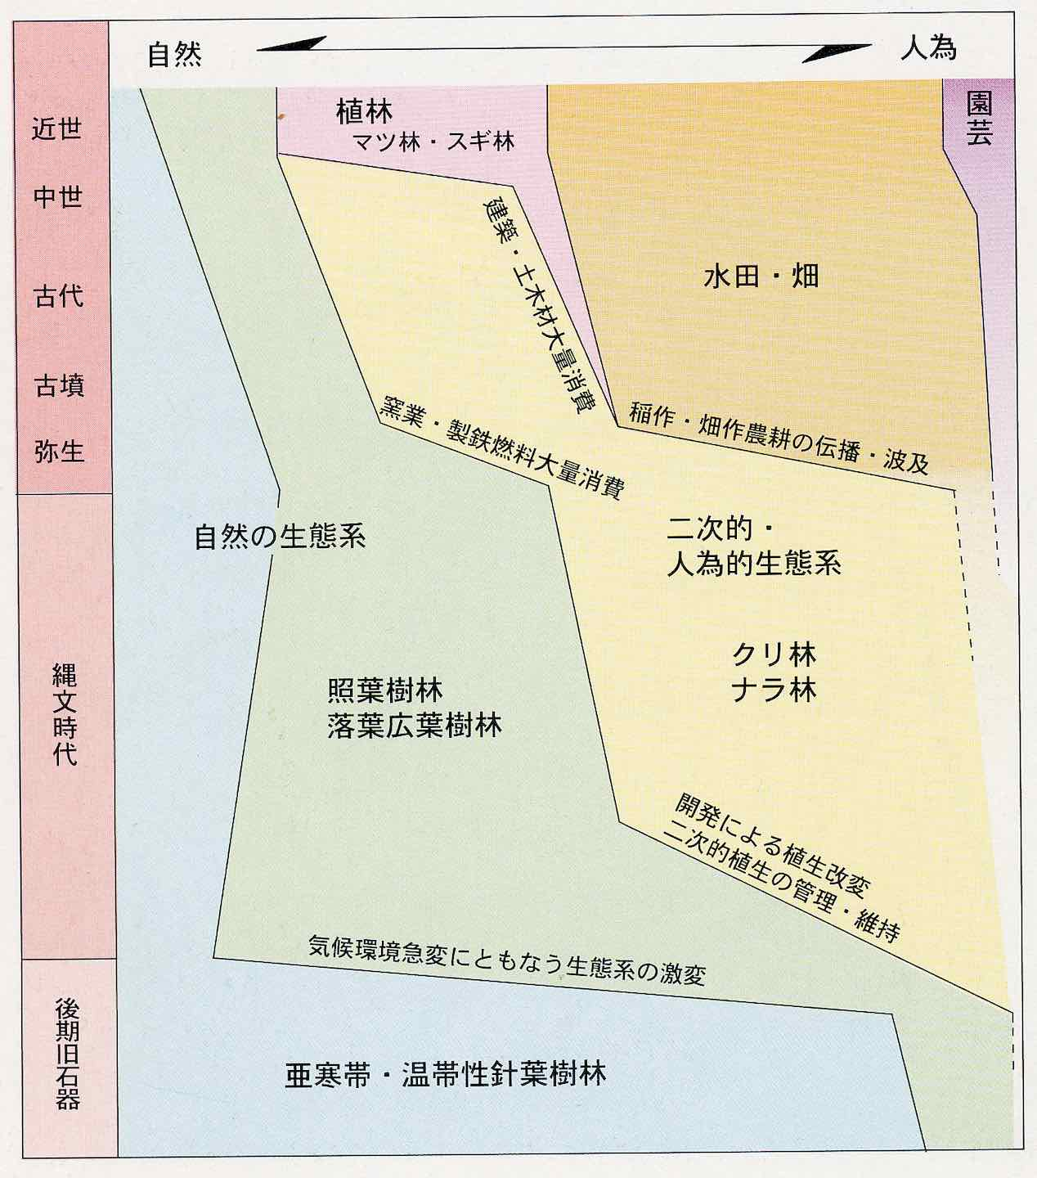
武蔵野の生態系の歴史的考察(3)
日本列島の植生変化

Slide 7
武蔵野の生態系の歴史的考察(4)
いにしへの 人の植ゑけむ 杉が枝に
霞たなびく 春は来ぬらし
（巻十 一八一四、柿本人麻呂）
いにしへの 人の植ゑけむ 杉が枝に
霞たなびく 春は来ぬらし
（巻十 一八一四、柿本人麻呂）

Slide 8
人にとって里山とは？
エネルギー源： 薪炭材の採集により林床は明るく保たれる
有機肥料源： 落ち葉、腐敗木の採集で土壌の富栄養化の調節
定期的な柴刈り： 林床は草原状となり、また林内に林縁と似た環境ができる
水源涵養： 森林の保水力アップ
水田に養分の補給
地域の共同作業： 共同体の結束
地域社会の安定化

Slide 9
里山は決して環境破壊ではない
里山は有用植物の宝庫
薬用植物の大半は身近にある
有用植物の多くは草本である 草原、林縁の適度な管理が必要
里山の生物多様性は原植生より豊かである
原生状態の維持だけが自然保護ではない
里山は歴史的文化遺産である

Slide 10
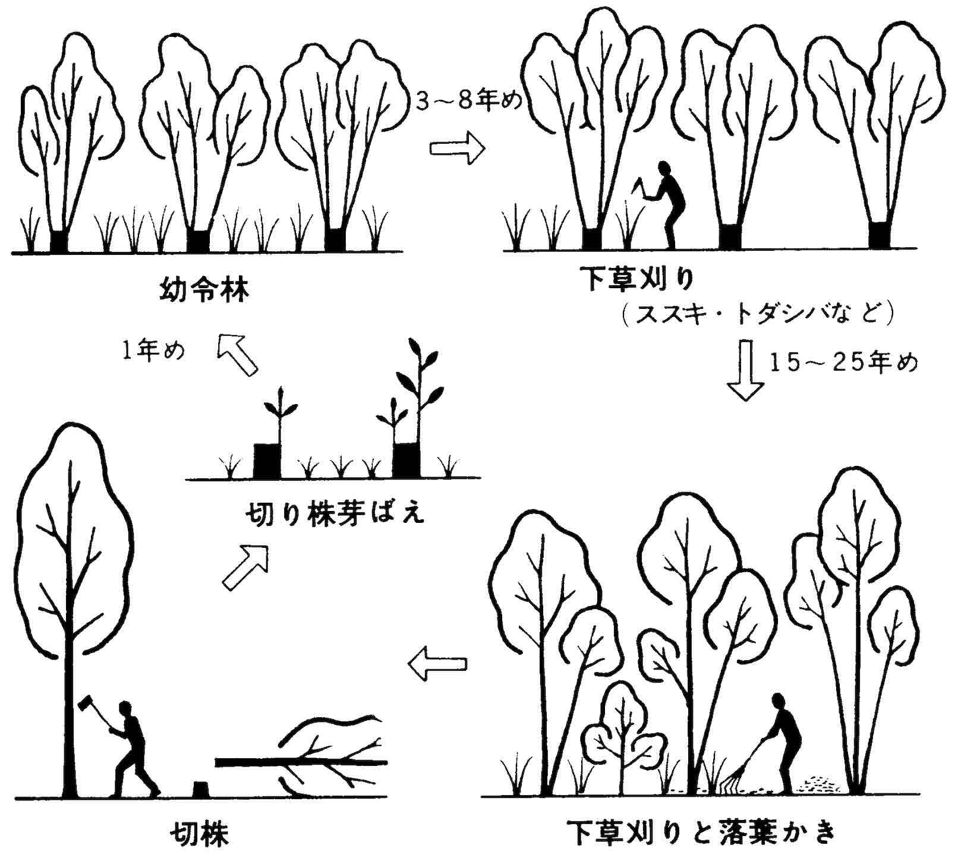
里山・雑木林の管理

Slide 11
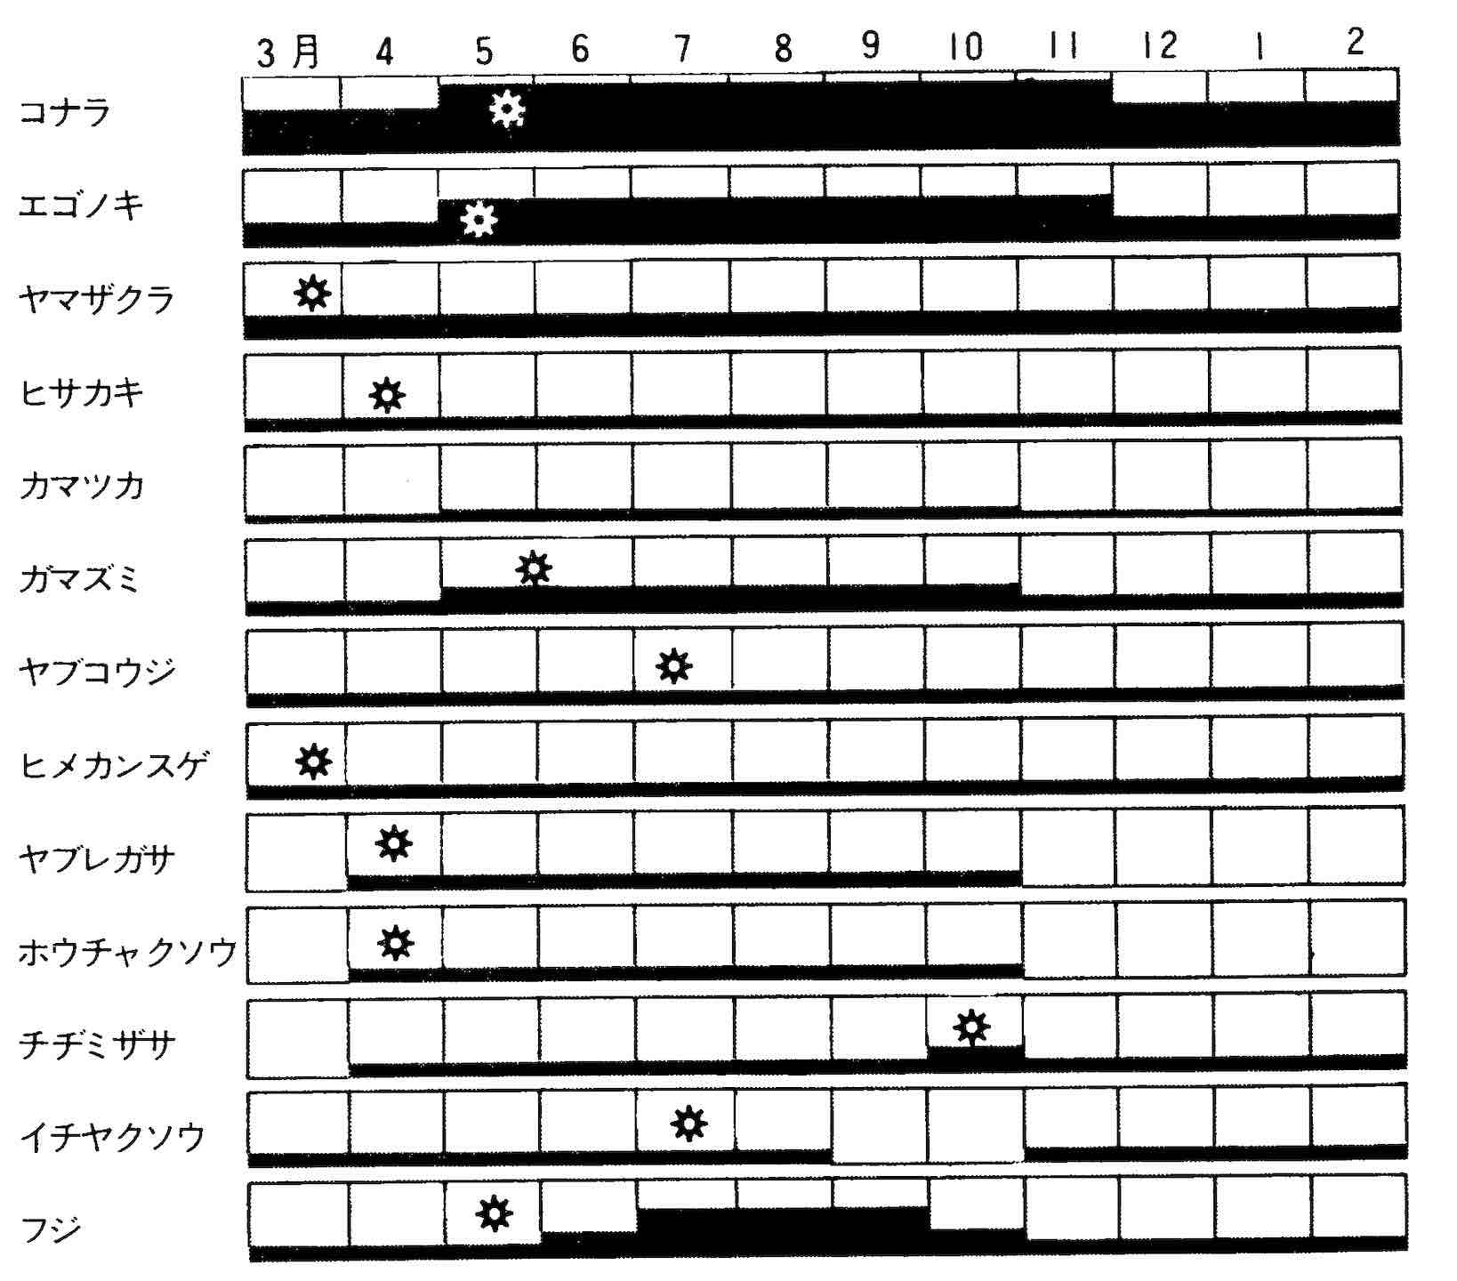
雑木林の季節変化

Slide 12
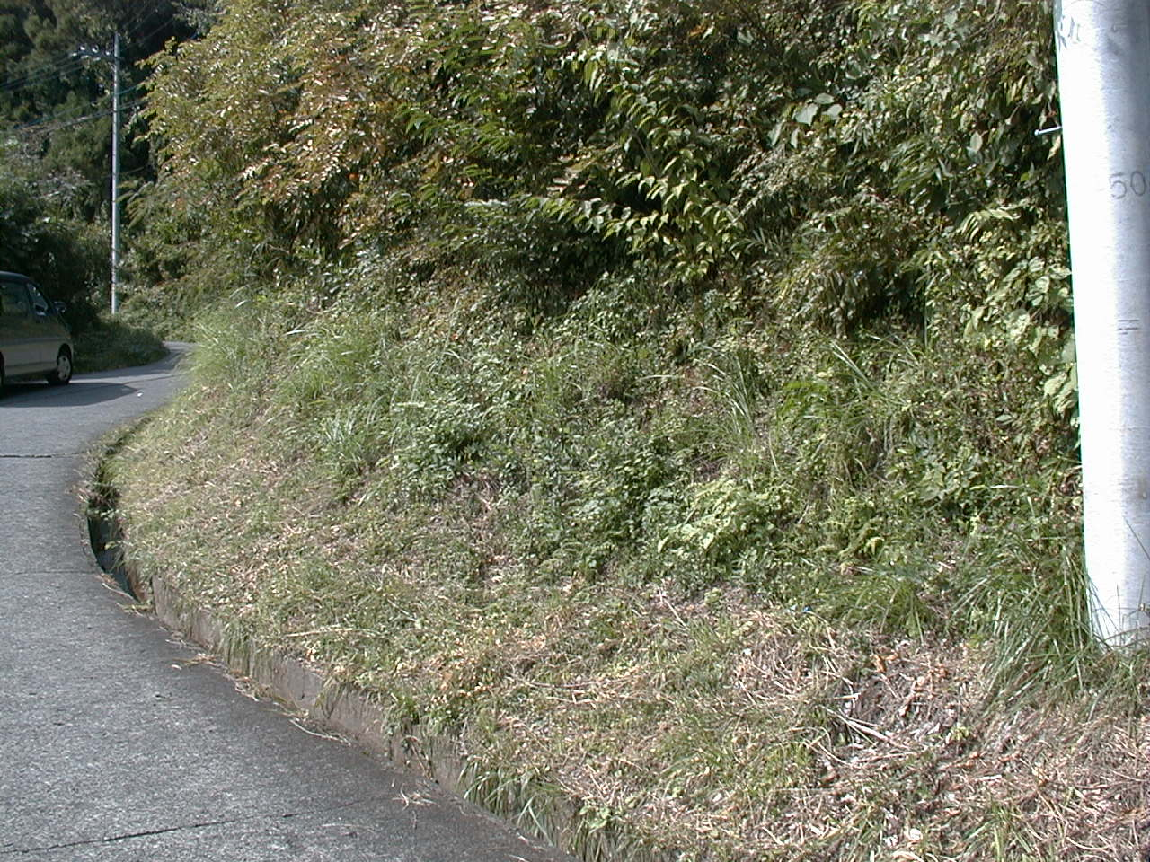
土 手

Slide 13
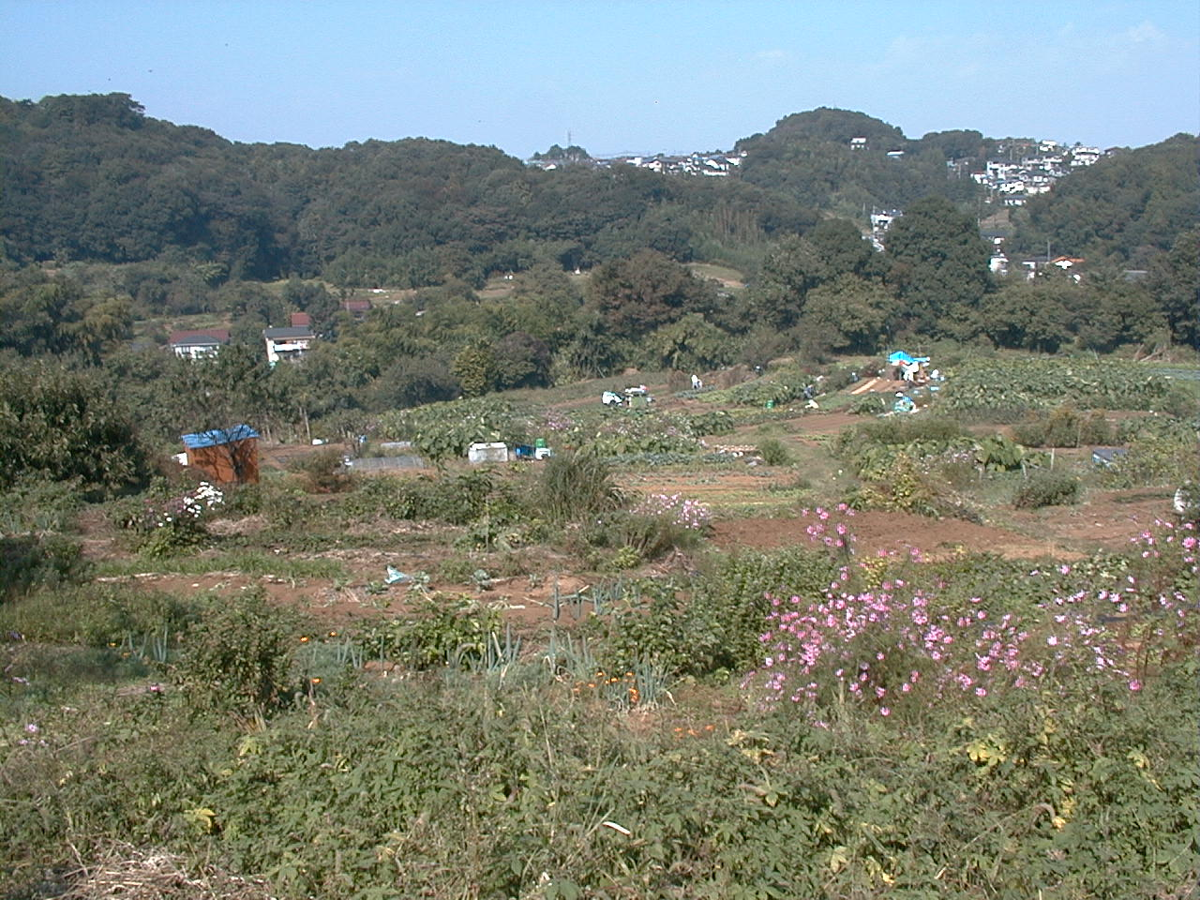
雑木林と農地

Slide 14
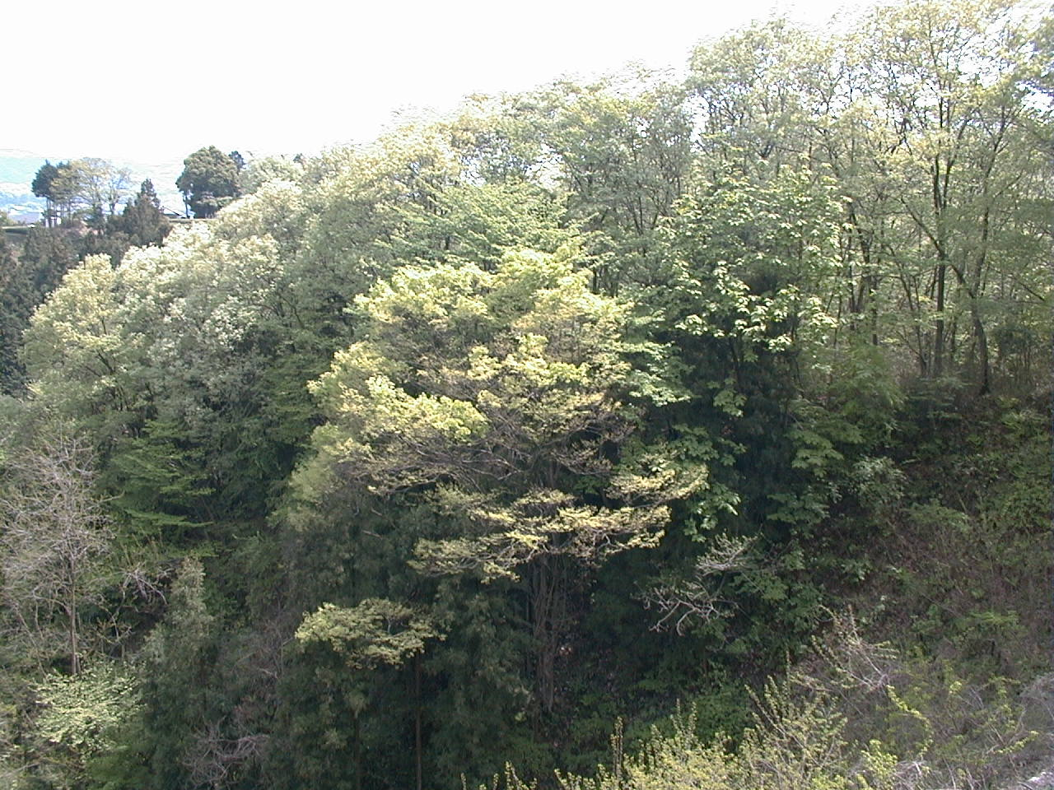
里山の雑木林

Slide 15
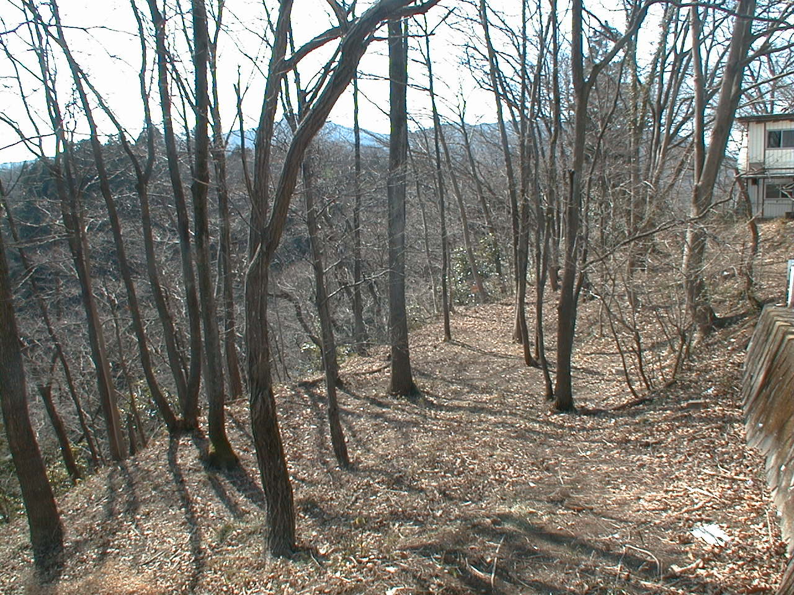
里山の雑木林

Slide 16
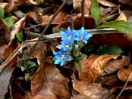
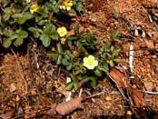
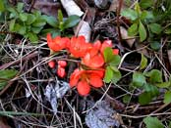
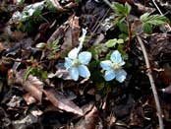
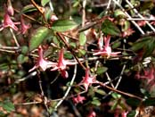
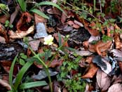
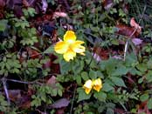
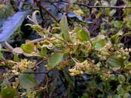
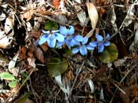
雑木林の林床の植物

Slide 17
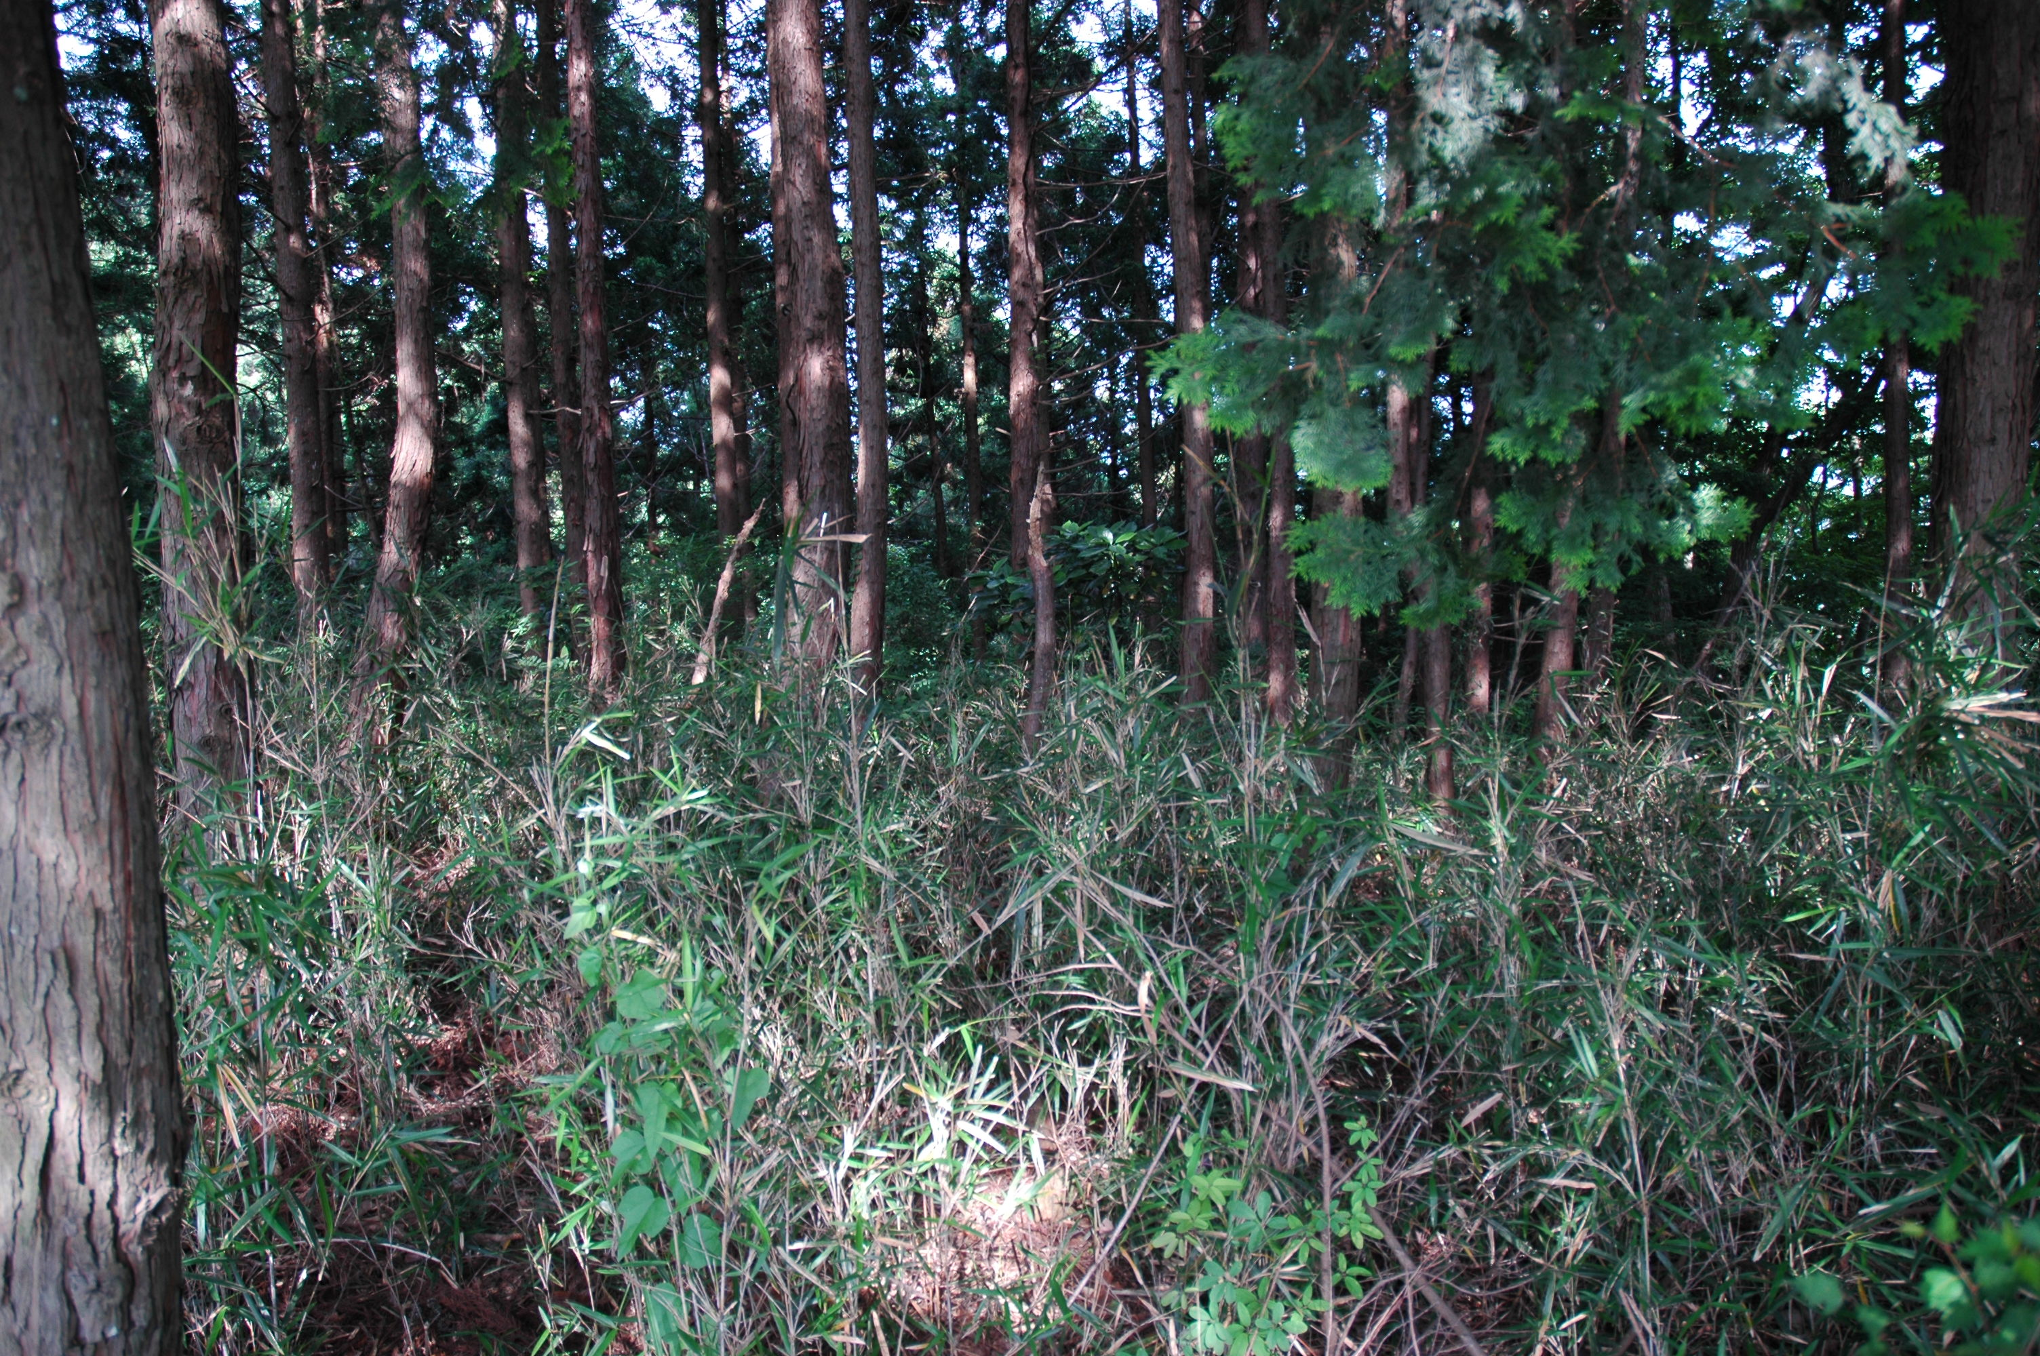
荒れたスギ林

Slide 18
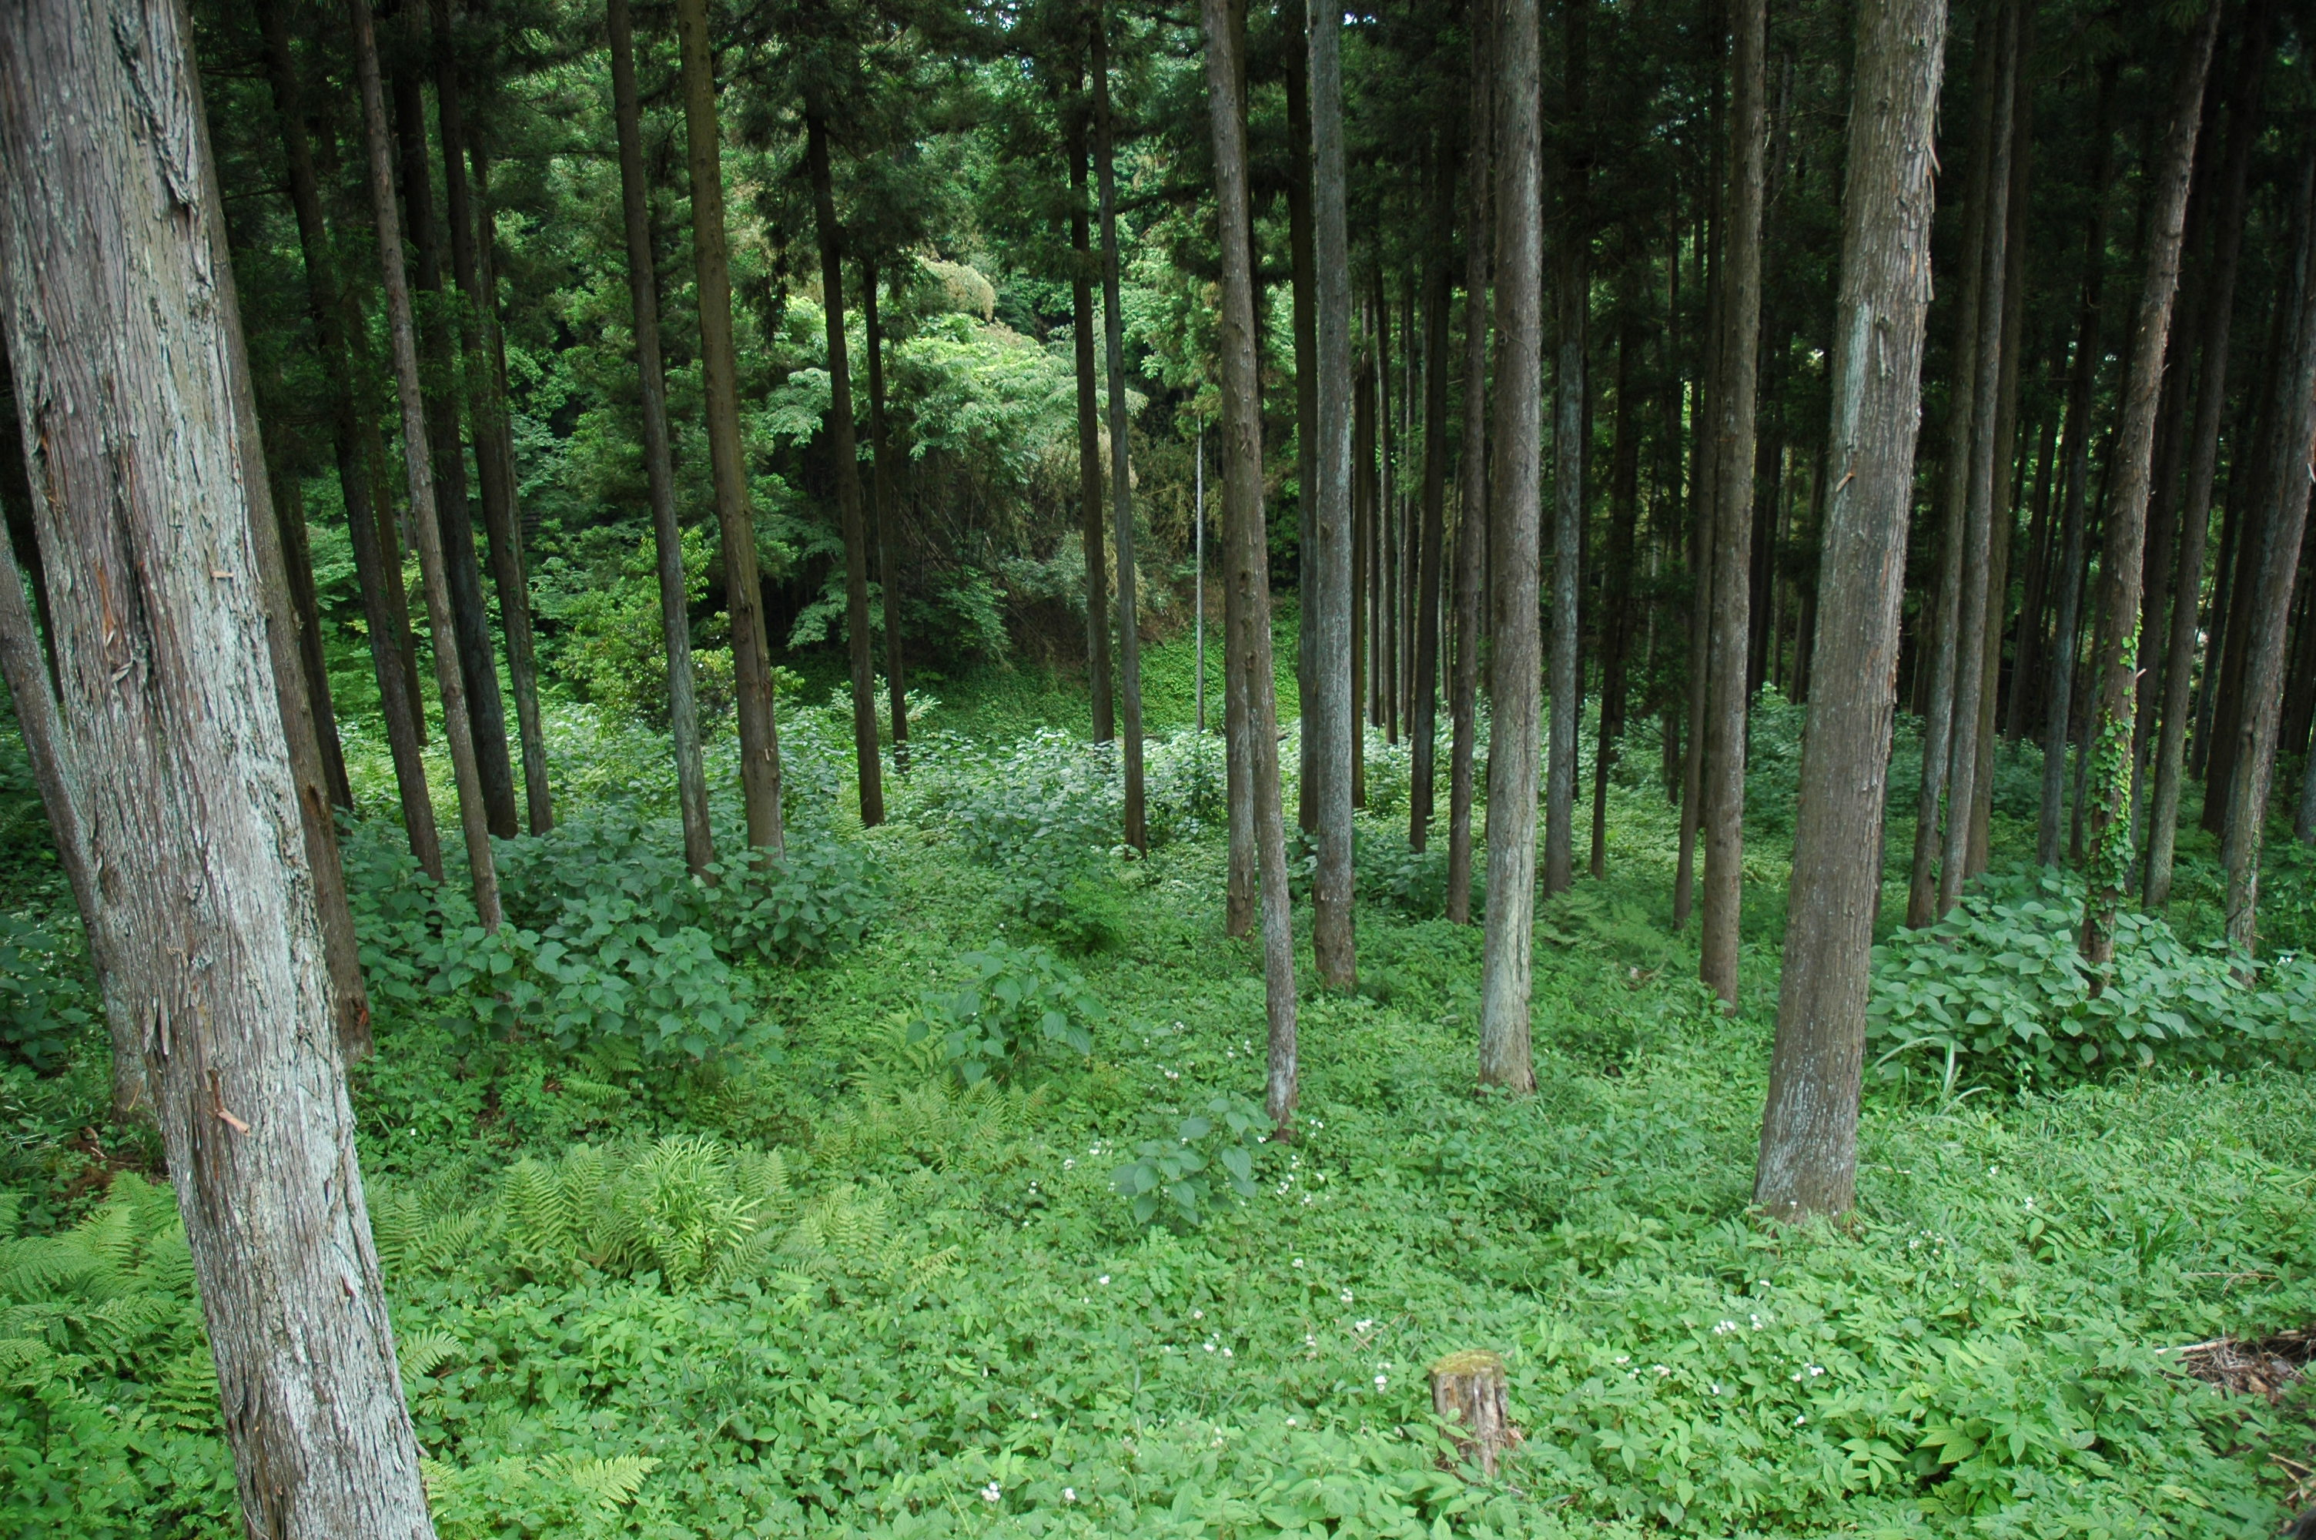
よく管理されたスギ林

Slide 19
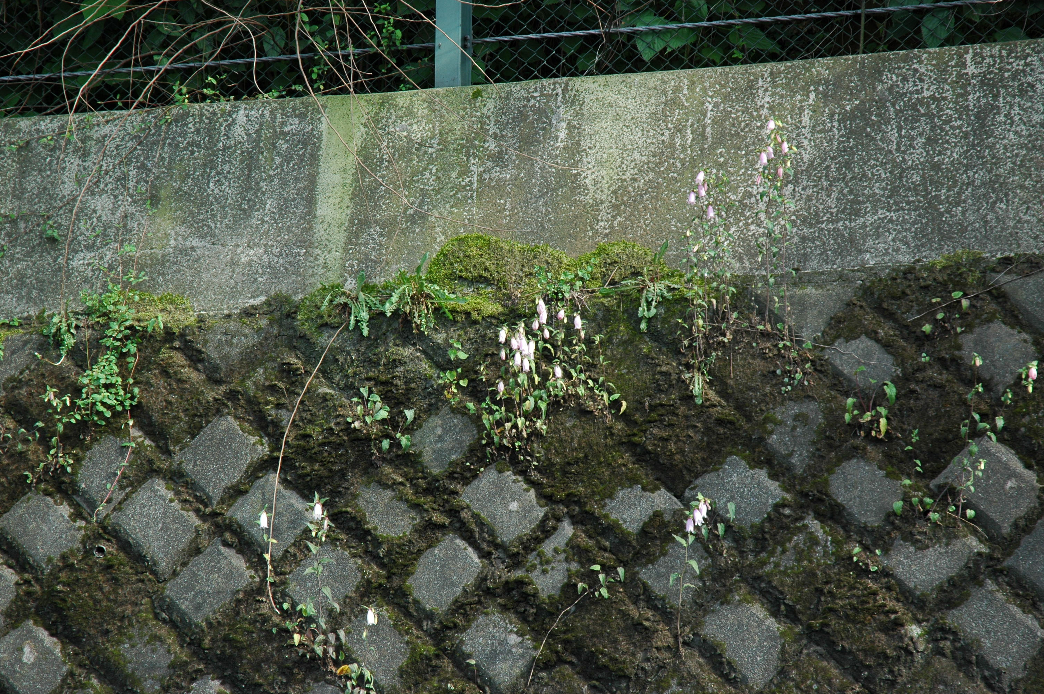
追いつめられた野草

Slide 20
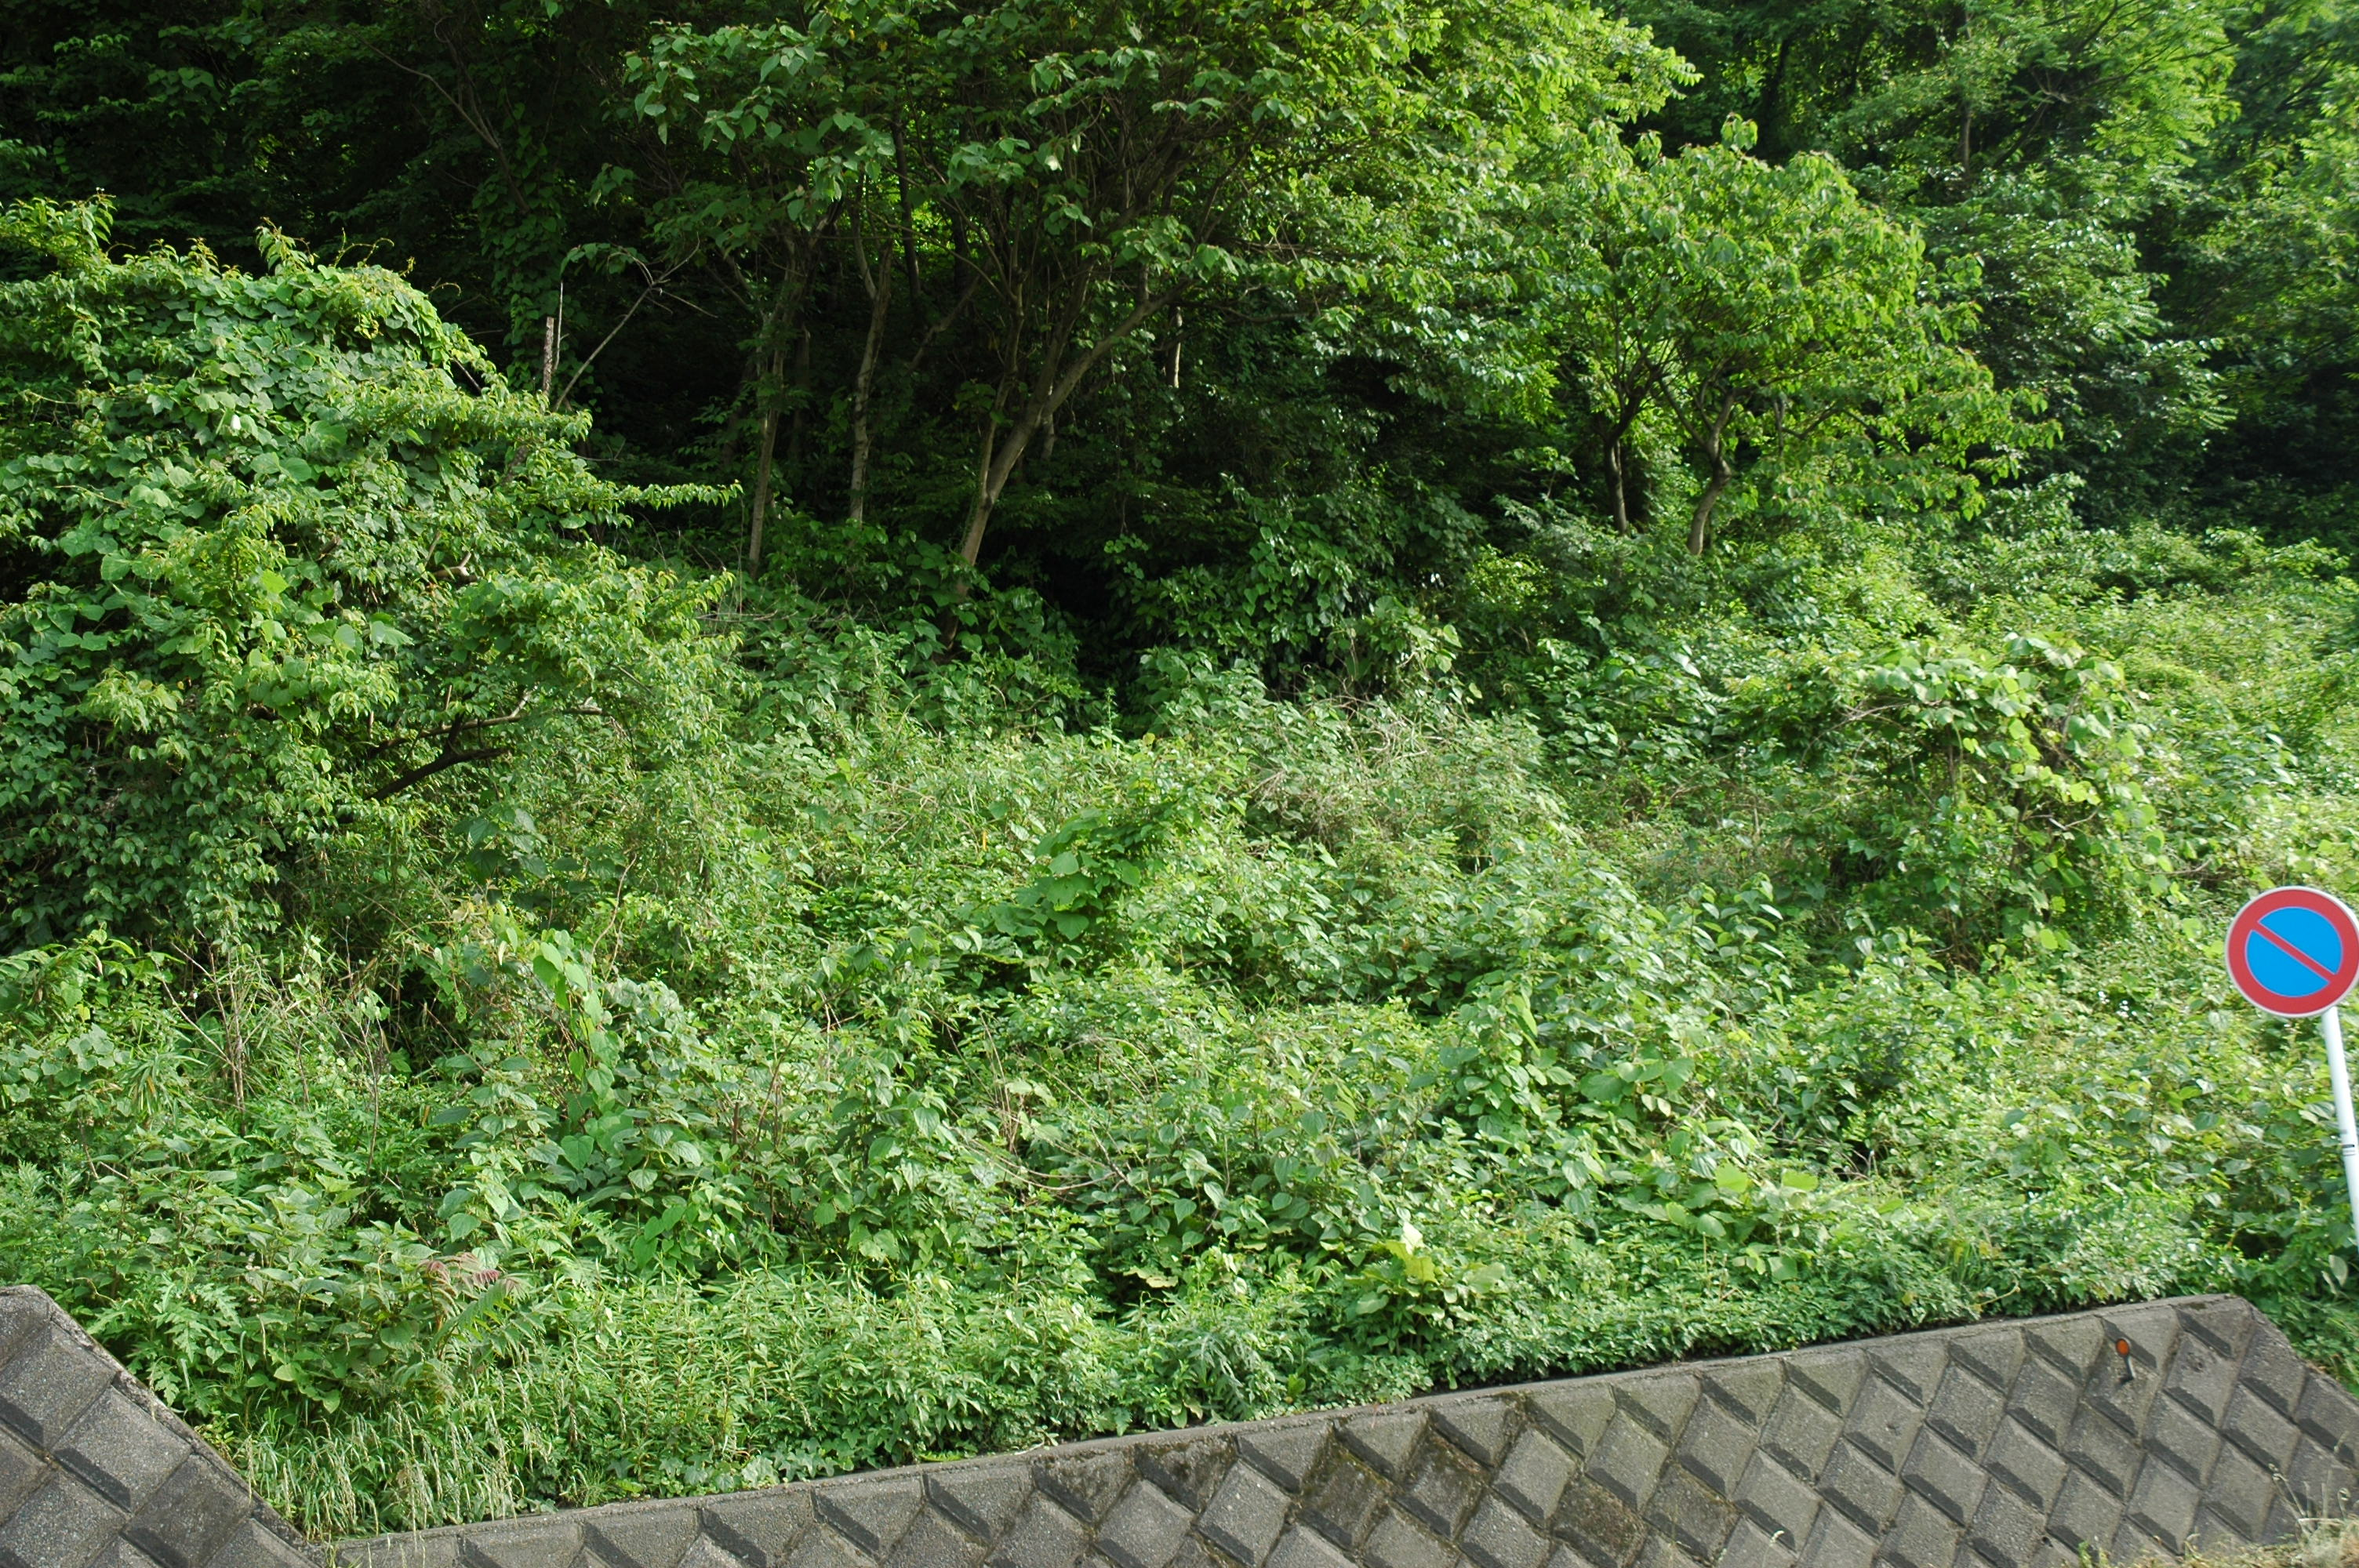
荒れた林縁

Slide 21
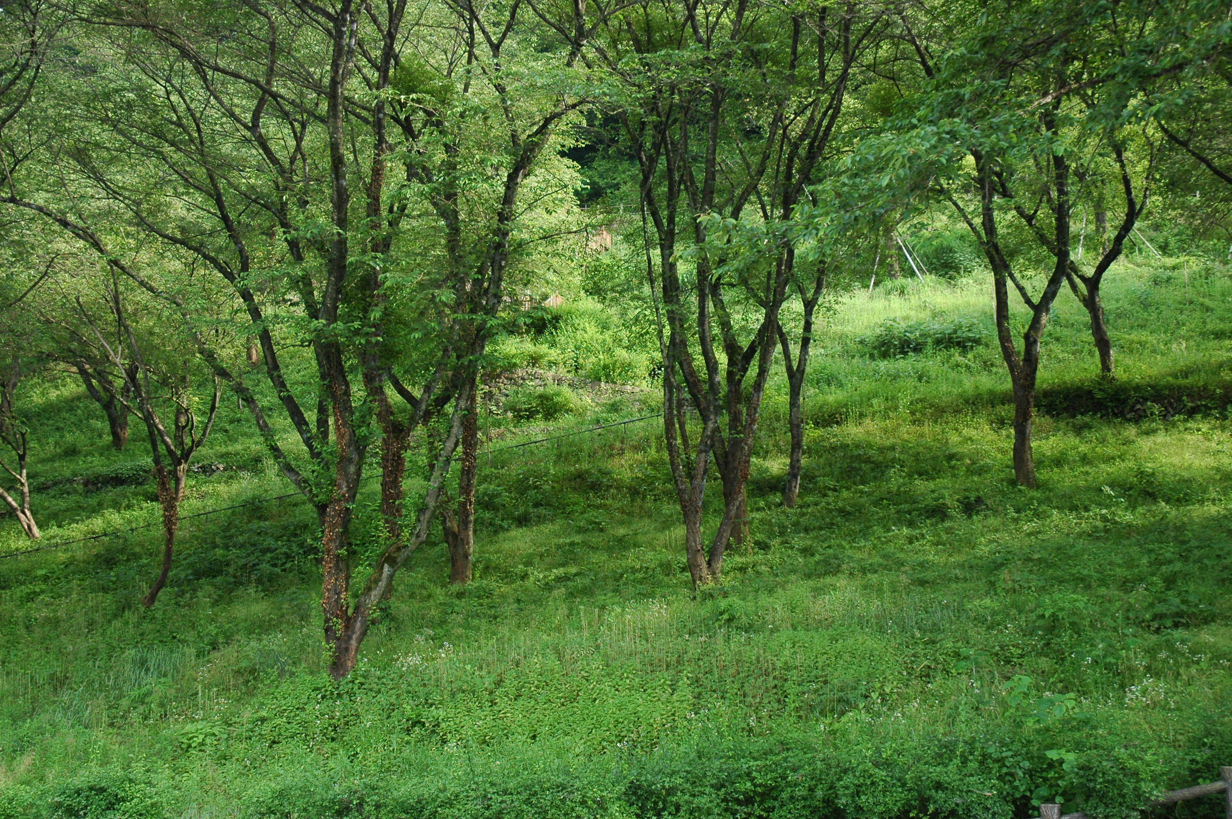

Slide 22
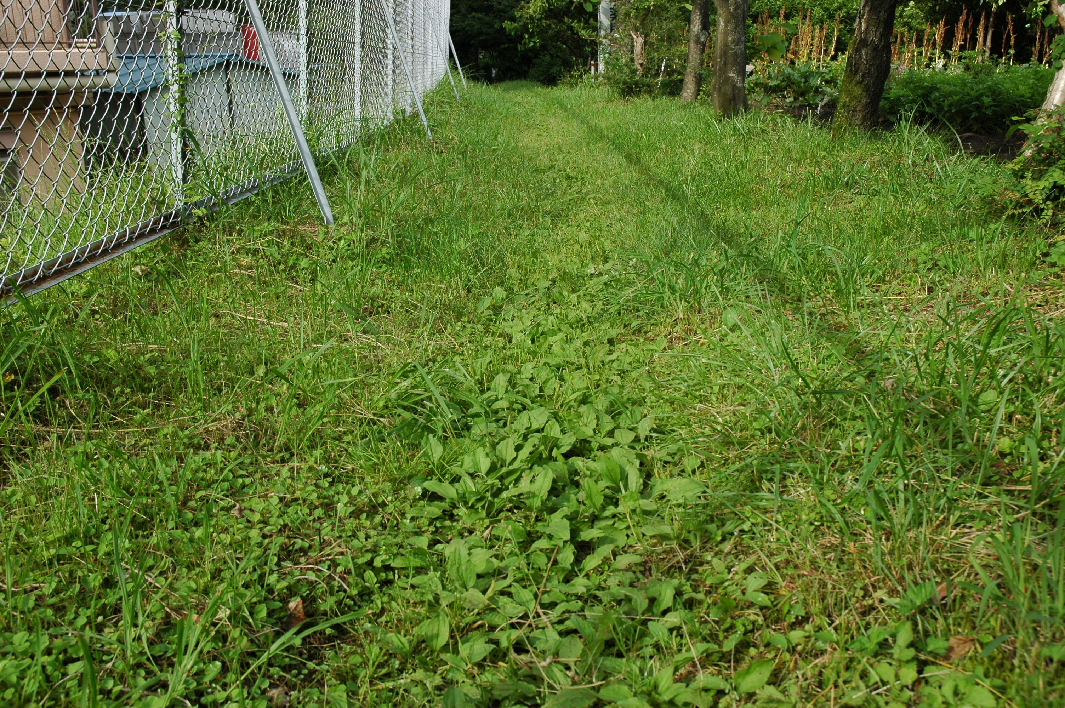

Slide 23
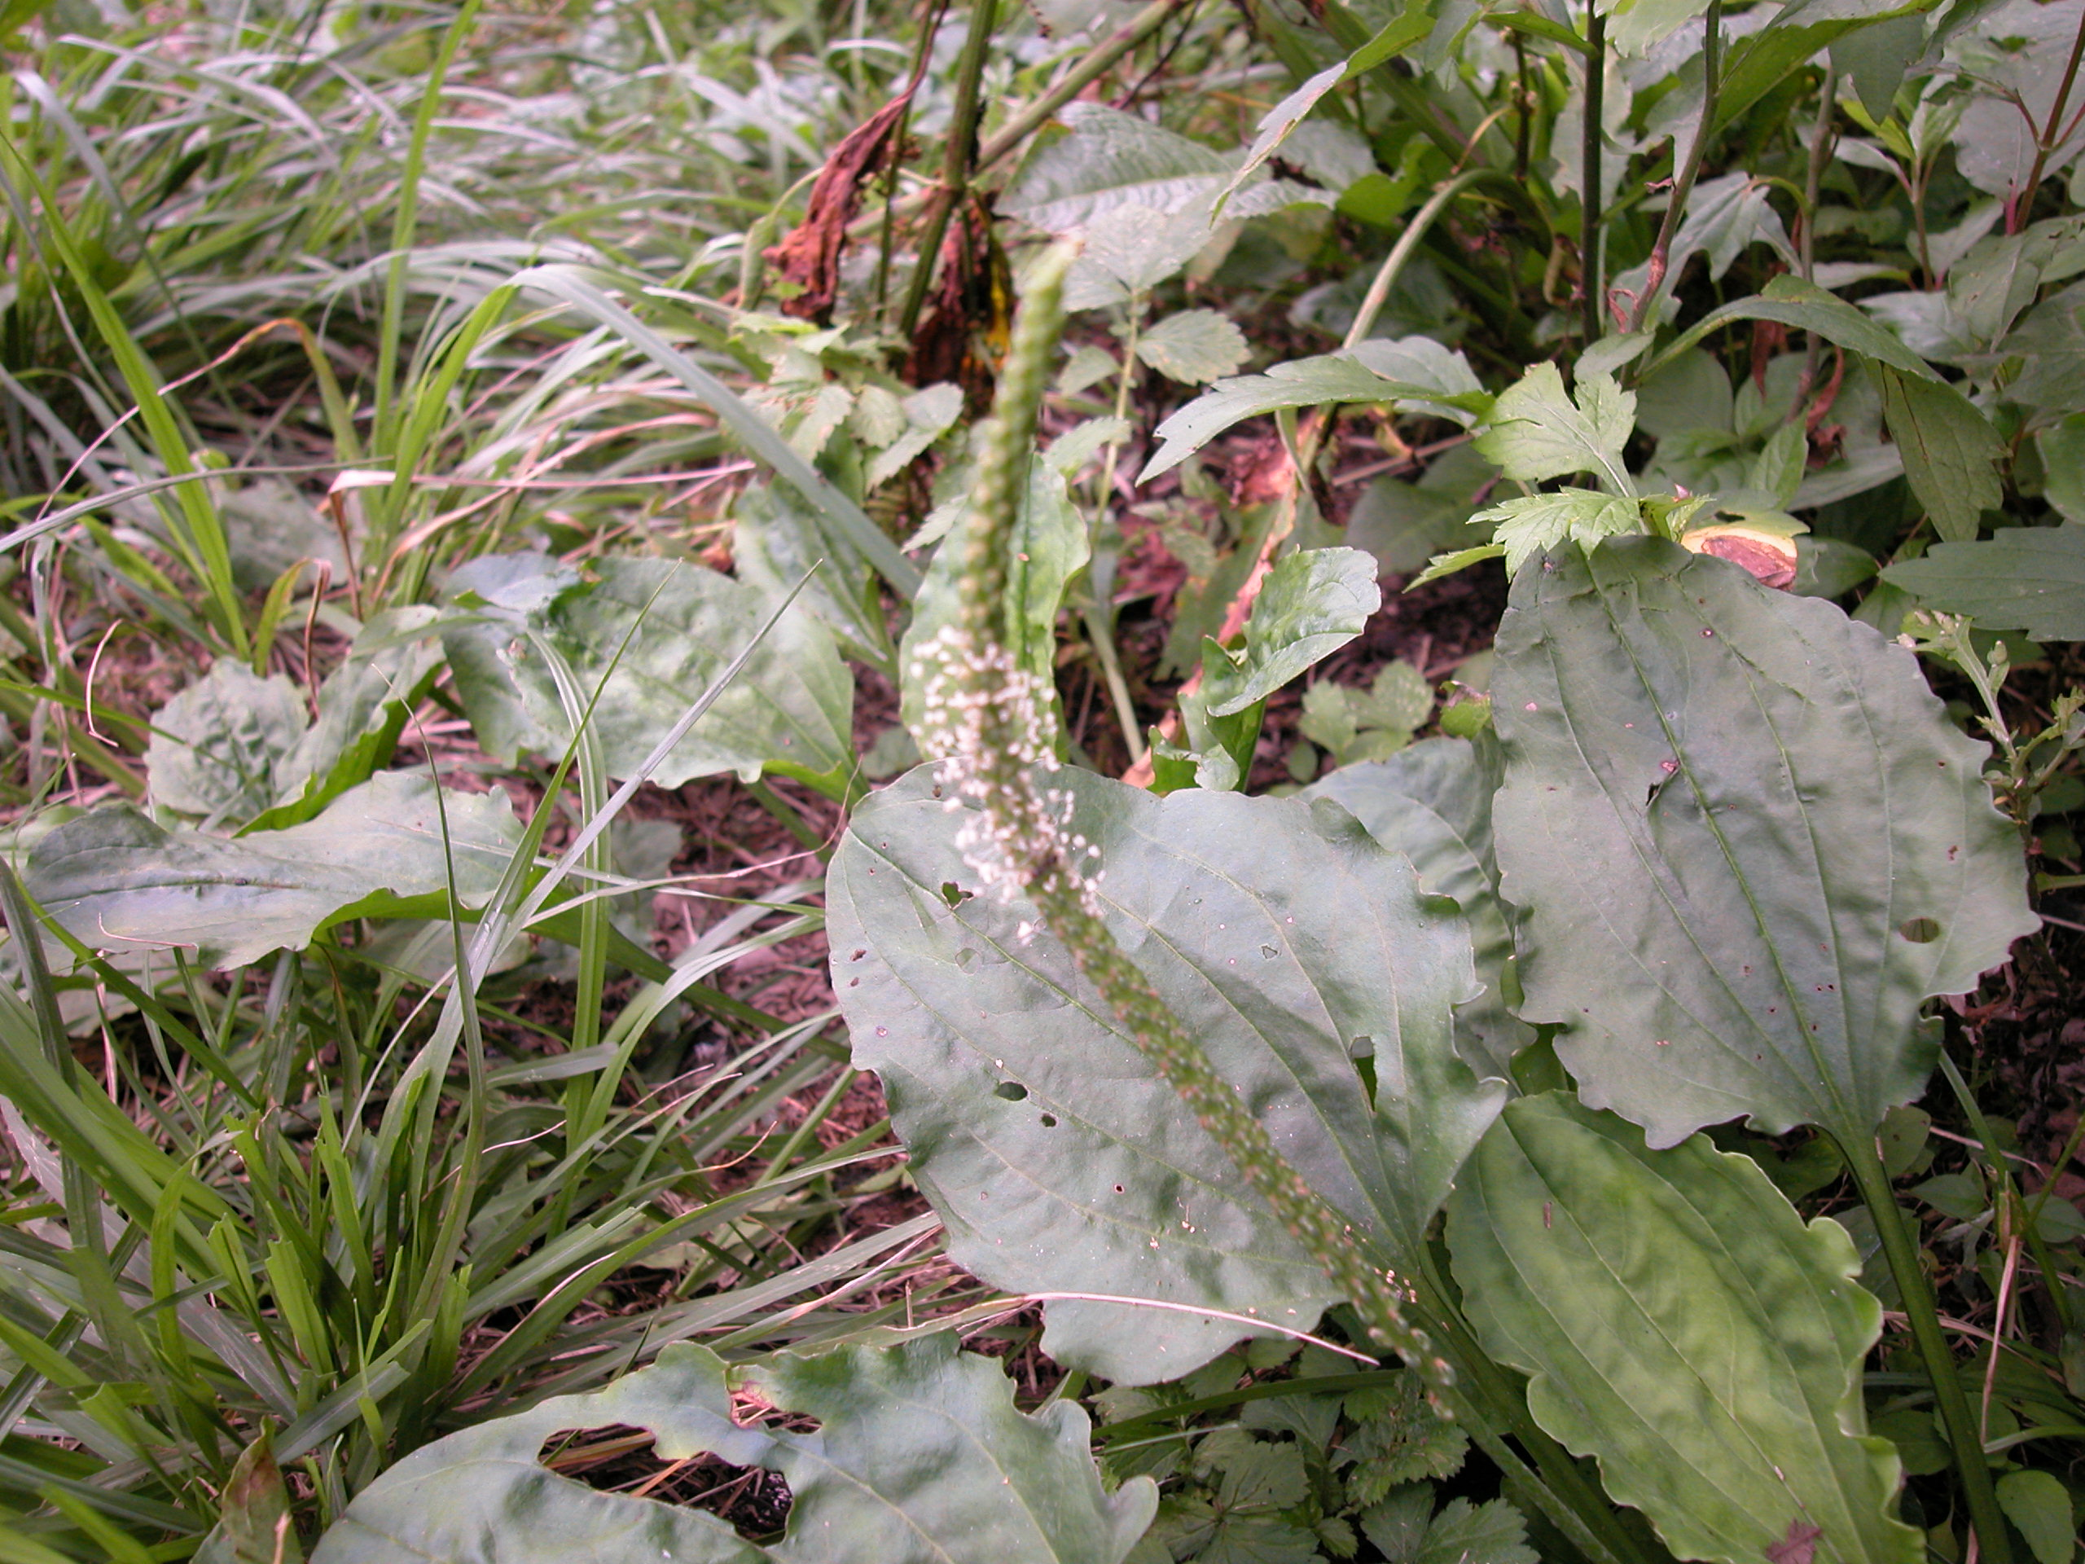
オオバコ
車前子、車前草

Slide 24
里山の直面する問題点と解決策
放置による遷移の進行を止める
薪：リクリエーションに利用
学校教育への積極的利用
雑木林の定期的な皆伐→
雑木の持続的利用を図る
里山に対する誤解→
環境的意義の啓蒙

Slide 25
有用植物は身近にある！
津久井、八王子地区に野生する植物類別（５８０種）
 | 種数
薬用植物 | 158
（日本薬局方収載種） | (24)
食用植物 | 52
有毒植物 | 18

Slide 26
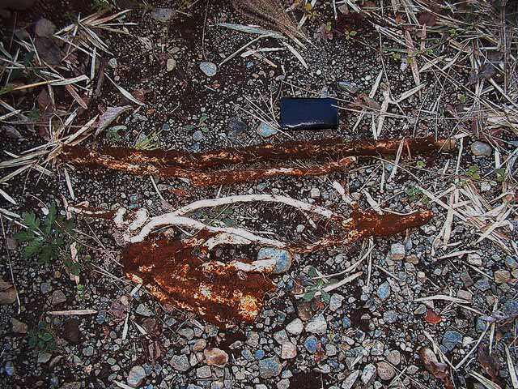
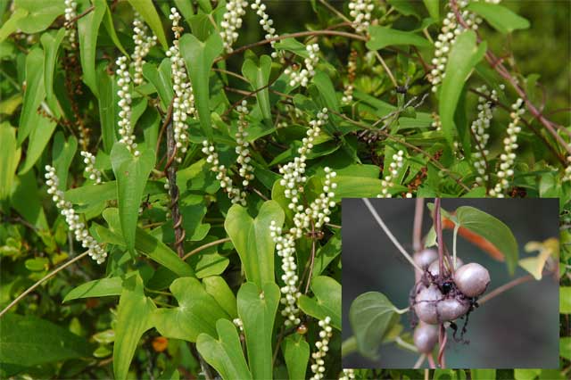
ヤマノイモ

Slide 27
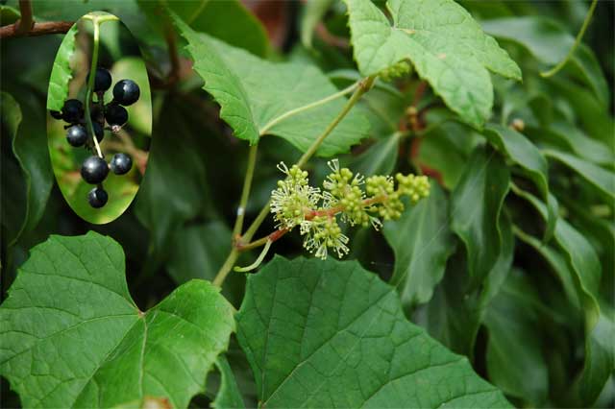
エビヅル

Slide 28
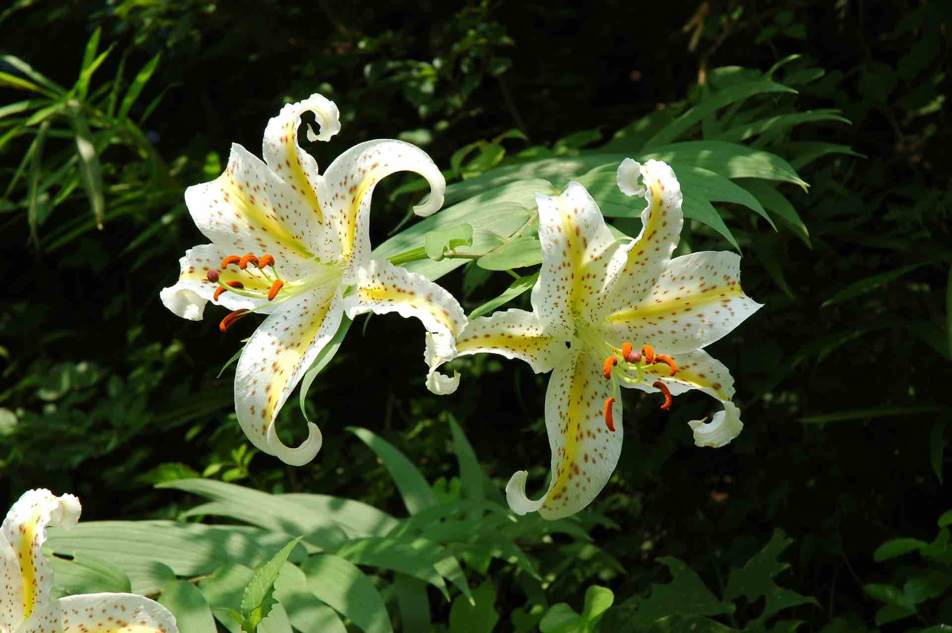
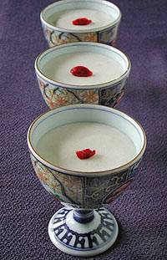
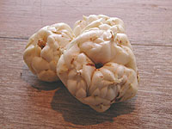
ヤマユリ
百 合
さ百合花 ゆりも逢はむと 下延ふる
心しなくは 今日も経めやも
大伴家持

Slide 29
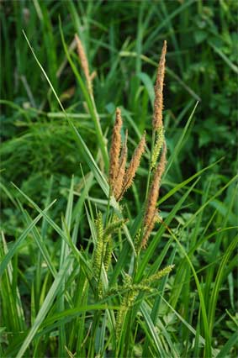
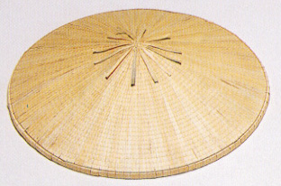
カサスゲ
菅笠原料

Slide 30
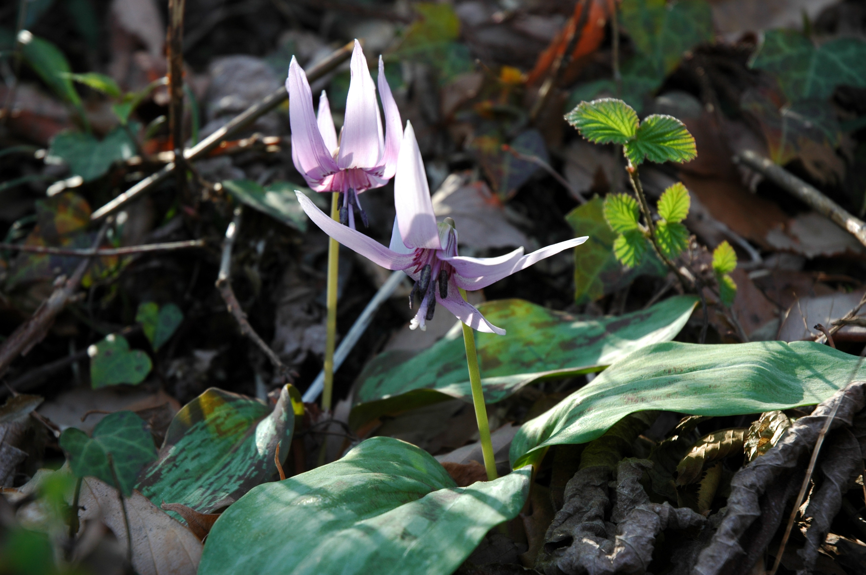
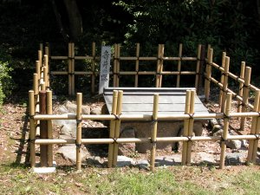
カタクリ
堅香子＝片鹿子
もののふの 八十娘子らが 汲み乱ふ
寺井の上の 堅香子の花
大伴家持
越中国分寺跡

Slide 31
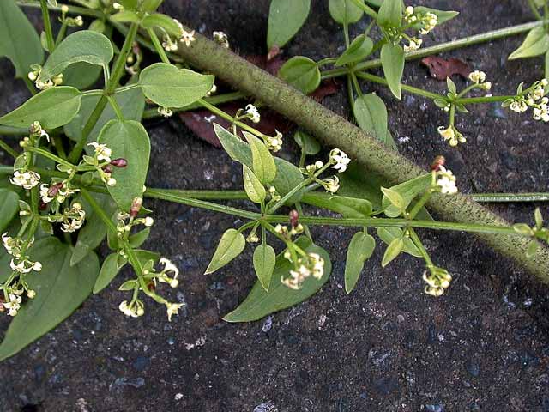
茜さす 日並ベなくに わが恋は
芳野の河の 霧に立ちつつ
アカネ
染色原料：アリザリン

Slide 32
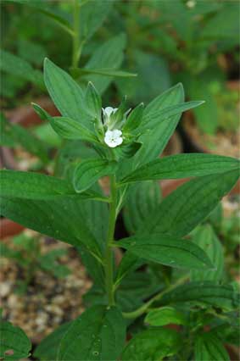
ムラサキ
紫 根
茜さす 紫野行き 標野行き
野守は見ずや 君が袖振る
額田王

Slide 33
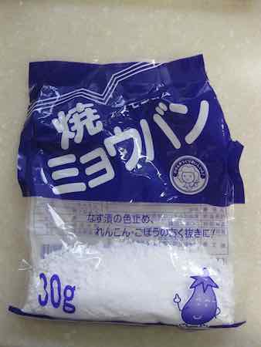
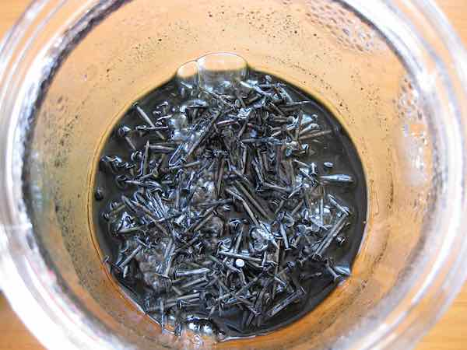
草木染
植物名 | 明礬媒染 | 鉄媒染 | 植物名 | 明礬媒染 | 鉄媒染
アカネ |  |  | ビワ
クルミ |  |  | ヨモギ
ツバキ |  |  | ムラサキ
媒染剤

Slide 34
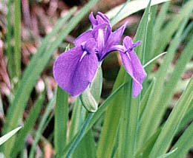
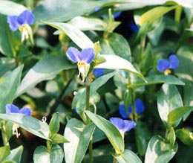
移し染め（摺り染め）
住吉の 浅沢小野の かきつはた
衣に摺り付け 着む日知らずも
鴨頭草の うつろひやすく 思へかも 我が思ふ人の 言も告げ来ぬ
大伴坂上大嬢
鴨頭草に 衣ぞ染むる 君がため
斑の衣 摺らむと思ひて
カキツバタ
ツユクサ

Slide 35
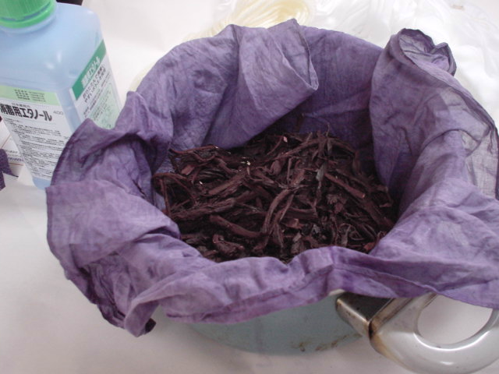
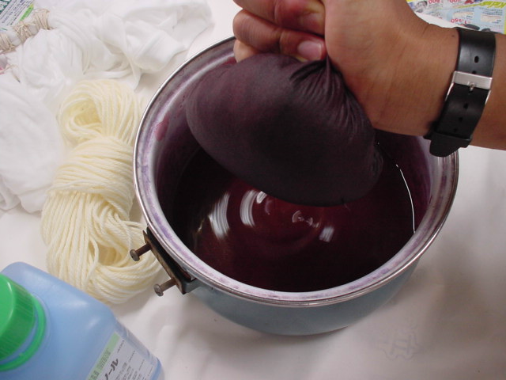
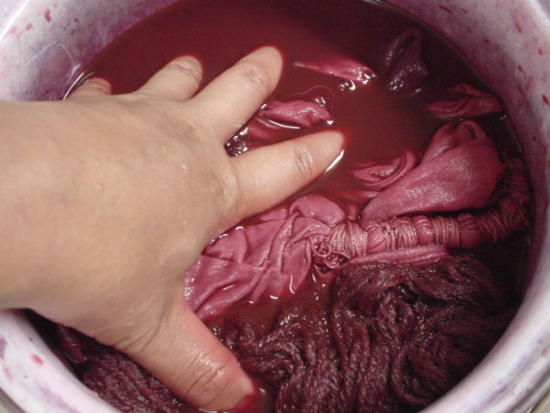
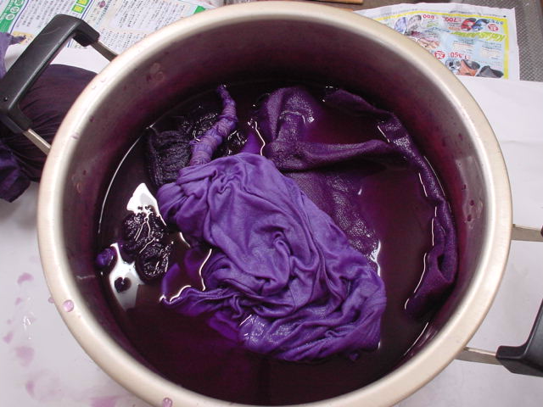
ムラサキによる染色１
なべに布を広げ乾燥したムラサキ根をいれ、湯(70度以下)を注いで、根が少し膨潤してから布口を縛る
絞りとった液を染色に用いる。時間をおくと色素が分離する。
生地を傷めないよう軽い絞りをくり返す。色素が沈殿しないうちに行う。
媒染すると劇的な色変化が見られる。作業の最も感動する瞬間である。

Slide 36
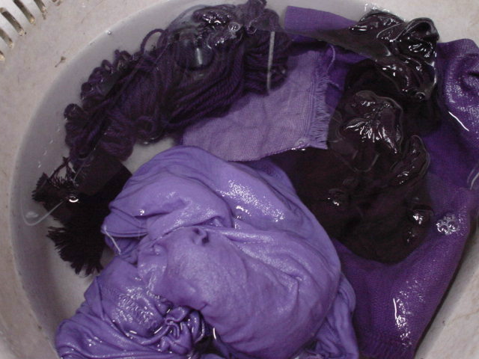
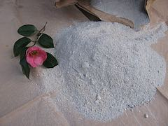
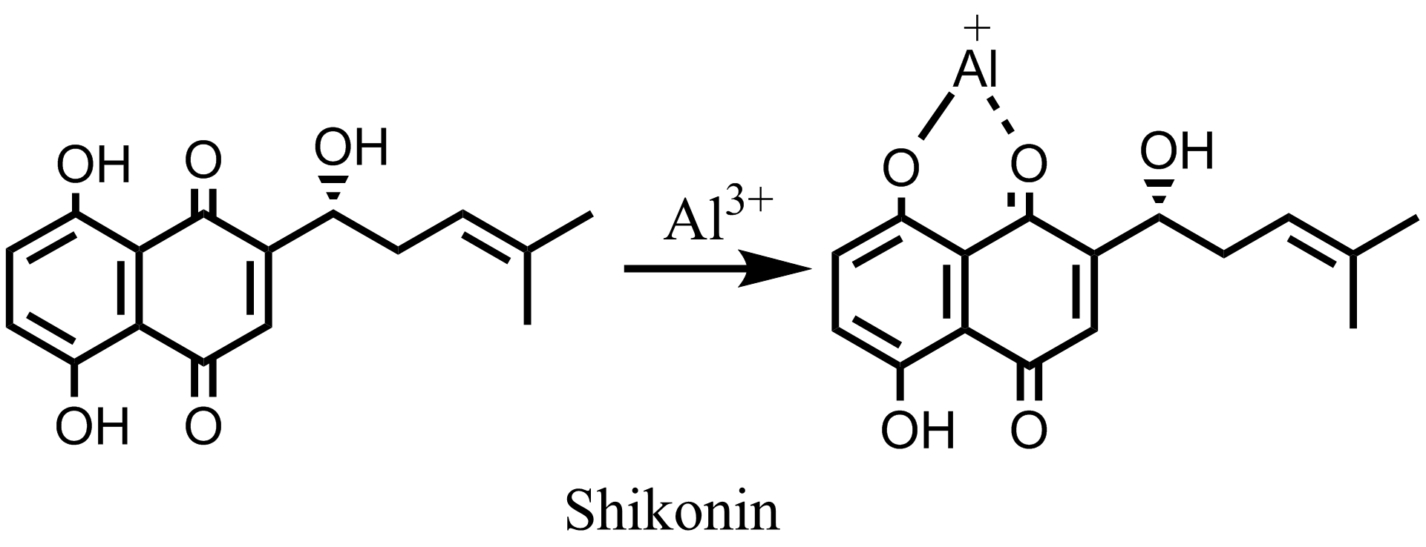
ムラサキによる染色２
紫は 灰指すものそ 海石榴市の
八十の街に 逢へる児や誰
詠人未詳
紫は 灰指すものそ 海石榴市の
八十の街に 逢へる児や誰
詠人未詳
よく水洗いすることがポイント。媒染剤が残っていると染料が顔料化することがある。
媒染剤：ツバキ木灰を使う

Slide 37
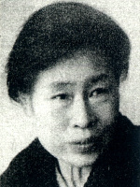
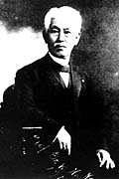
ムラサキ
紫の色素を初めて構造解析した科学者
黒田チカ
1884-1968
東京帝国大学薬学科
東北帝国大学理学部
長井長義
1845-1929
真島利行
1874-1962

